Slide 1
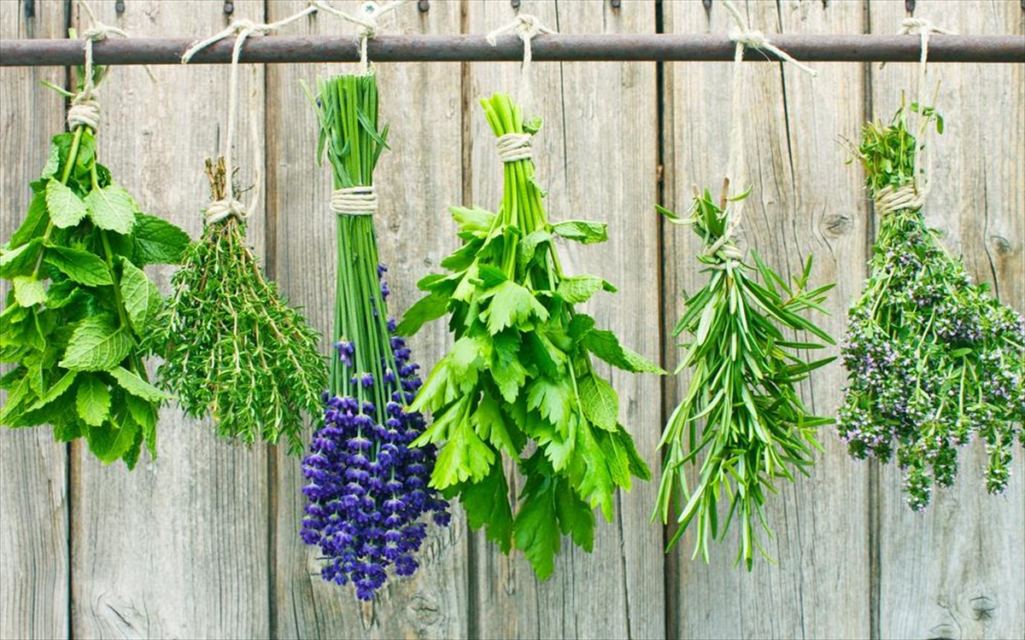
5 βότανα

Slide 2
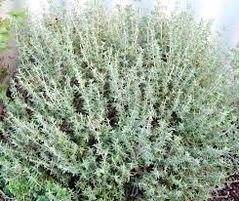
θυμάρι
τα φύλλα αποξηραίνονται και θρυμματίζονται για να χρησιμοποιηθούν στη μαγειρική, χαρίζοντας στα φαγητά μας την πλούσια γεύση του. Εκτός όμως από την μαγειρική, το θυμάρι χρησιμοποιείται και θεραπευτικά. Περιέχει περίπου 1-2% αιθέριο έλαιο με δραστικό συστατικό την θυμόλη. Η θυμόλη έχει αντισηπτικές ιδιότητες και χρησιμοποιείται σε διάφορα σκευάσματα για την καταπολέμηση μικροβίων.
Όπως για την στοματική υγιεινή. Το θυμάρι χρησιμοποιείται ευρέως και στη βρογχίτιδα και τον βήχα με αποχρεμπτικές ιδιότητες.

Slide 3
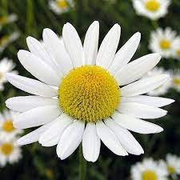
χαμομήλι
Το δραστικό αιθέριο έλαιο του φυτού βρίσκεται στο άνθος του, το οποίο το λαμβάνουμε έπειτα από αποξήρανση. Έχει καταπραϋντικές και αντισηπτικές ιδιότητες και χρησιμοποιείται τόσο σε στομαχικές διαταραχές όσο και στο κοινό κρυολόγημα. Επίσης χρησιμοποιείται εξωτερικά για πλύσεις ή με μορφή κομπρέσας.

Slide 4
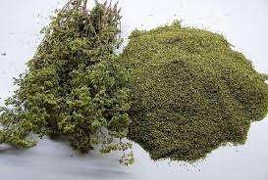
ρίγανη
Έχει αντιδιαρροϊκές, αντισηπτικές, αποχρεμπτικές, αντιοξειδωτικές, αντιυπερτασικές, αντιρρευματικές και αντιφλεγμονώδης ιδιότητες. Το έλαιο της ρίγανης είναι ιδιαίτερα ευεργετικό στον πονόδοντο.

Slide 5
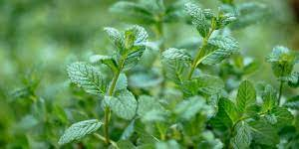
δυόσμος
παρουσιάζει και κάποιες θεραπευτικές ιδιότητες, κυρίως ως αντισπασμωδικό, χολαγωγό και χωνευτικό, αλλά βοηθάει και κατά του κρυολογήματος.

Slide 6
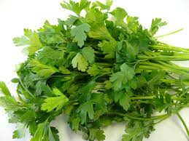
μαϊντανός
Τα φύλλα του μαϊντανού είναι πλούσια σε βιταμίνη C και αιθέρια έλαια.

Slide 7
Ιωάννης Παπάς
ΣΤ’2

